Slide 1
财务管理课件
财务管理基本概念
长期融资管理决策
长期投资管理决策
营运资本管理决策
利润分配决策

Slide 2
为何要学习财务管理？
怎样学习财务管理？
课程安排如何？
期末如何考核？
（出勤率36%+作业及课堂小测14%+期末卷面50%）

Slide 3
什么是财务管理?
什么是财务?
----有关财产的业务称为财务.
财务管理的研究对象是资金流；
什么是财务管理?
----就是对单位（从国家到微观企业、家庭等）以资金表现的财务活动以及在财务活动过程中形成的各式各样的财务关系进行预测、决策、计划、控制、组织等的一系列的活动过程.

Slide 4
财务论题
The Four Basic Areas（四个基本领域）
  Corporate finance （公司财务）
  Investments （投资）
  Financial institutions（金融机构）
  International finance （国际财务管理）

Slide 5
何为公司财务管理？
——企业理财的内涵
“一个企业所做的每一个决定都有其财务上的含义，而任何一个对企业财务状况产生影响的决定就是该企业的财务决策。因此，从广义上讲，一个企业所做的任何事情都属于公司理财的范畴。”
——达摩达兰

Slide 6
公司财务需要回答的一些重要问题
  公司需要进行哪些长期投资？
  上哪里去筹措资金来支持投资计划？
  如何管理公司日常的财务活动？
  公司如何处理相关的财务关系？

Slide 7
Investments (投资)
处理股票、债券等金融资产
决定例如股票的金融资产的价格的是什么？
  金融资产投资的潜在风险和回报是什么？
  最佳的不同类型的金融资产组合是什么？
Job opportunities（工作机会）
  Stockbroker or financial advisor（股票经纪人或者咨询师）
  Portfolio manager（投资组合管理）
  Security analyst（证券分析）

Slide 8
Financial institutions(金融机构）
专门处理财务业务的企业
  Banks ( commercial and investment, credit unions, savings and loans)
  银行(商业银行和投资银行，信贷机构、储蓄和贷款）
  Insurance companies（保险公司）
  Brokerage firms（经纪公司）

Slide 9
International finance
（国际财务管理）
--以上所有讨论领域中的一个特殊领域
--国际财务管理可以允许你在其他国家/地区正常工作或者至少可以在一个规范的基础上旅行
--必须熟悉汇率和政治风险
--需要理解其他国家/地区的风俗习惯，并且能够讲外语通常是有帮助的

Slide 10
财务管理学科的特点
综合性
务实性
广泛性
灵敏性

Slide 11
第一章第一章 总论总 论
财务管理的概念
财务管理的目标
企业组织形式与财务经理
财务管理的环境

Slide 12
重要概念与技能
了解财务管理决策的基本类型和财务经理的职责
了解不同的企业组织形态在财务方面的应用
了解财务管理的目标
理解所有者与管理层之间可能发生的利益冲突
理解金融市场的各种类型

Slide 13
1. 财务管理的内容
1.1 企业财务活动
  －企业筹资引起的财务活动
  －企业投资引起的财务活动
  －企业经营引起的财务活动
  －企业分配引起的财务活动
公司财务活动是以现
金收支为主的资金收支
活动的总称。这些财务
活动构成了财务管理的
内容。

Slide 14
（一）资产负债表
资产 | 期末数 | 年初数 | 负债和所有者权益 | 期末数 | 年初数
流动资产： |  |  | 流动负债：
货币资金 |  |  | 短期借款
交易性金融资产 |  |  | 应付票据
应收票据 |  |  | 应付账款
应收账款 |  |  | 预收款项
其他应收款 |  |  | 应付职工薪酬
存货 |  |  | 应交税金
流动资产合计 |  |  | 流动负债合计
非流动资产： |  |  | 非流动负债：
可供出售金融资产 |  |  | 长期借款
持有至到期投资 |  |  | 应付债券
长期股权投资 |  |  | 长期应付款
长期应收款 |  |  | 预计负债
投资性房地产 |  |  | 非流动负债合计
固定资产 |  |  | 负债合计
在建工程 |  |  | 所有者权益：
无形资产 |  |  | 实收资本（股本）
开发支出 |  |  | 资本公积
商誉 |  |  | 盈余公积
长期待摊费用 |  |  | 未分配利润
非流动资产合计 |  |  | 所有者权益合计
资产总计 |  |  | 负债和所有者权益总计

Slide 15
（二）利润表
项 目 | 本年金额 | 上年金额
一、营业收入
减：营业成本
营业税金及附加
销售费用
管理费用
财务费用
资产减值损失
加：公允价值变动收益（损失以“—”号填列）
投资收益（损失以“—”号填列）
其中：对联营企业和合营企业的投资收益
二、营业利润（亏损以“—”号填列）
加：营业外收入
减：营业外支出
其中：非流动资产处置净损失
三、利润总额（亏损总额以“—”号填列）
减：所得税费用
四、净利润（净亏损以“—”号填列）
五、每股收益：
（一）基本每股收益
（二）稀释每股收益

Slide 16
何为公司财务关系？
——企业的契约模型
客户
供应商
债权人
管理者
企业
股东
员工
债务人
政府
社会

Slide 17
4.
1.2 企业组织形式
织与财务经理
  个人独资企业
    优点：(1)企业开办、转让、关闭的手续简便；（2）企业主对债务承担无限责任，会尽心经营企业；（3）税负较轻；（4）制约因素较少，决策效率高；（5）技术和财务信息容易保密。
    缺点：（1）独资企业要承担无限责任，风险大；（2）筹资困难；（3）企业寿命有限：个体业主制的企业存续期受制于业主本人的生命期。。
  合伙企业
    优点：开办容易，费用较低
    缺点：责任无限、权力分散、产权转让困难
  公司
    种类：有限责任公司与股份有限公司
    特点：独立的法人实体；具有无限存续期 ；股东承担有限责任；所有权与经营权分离；筹资渠道多元化

Slide 18
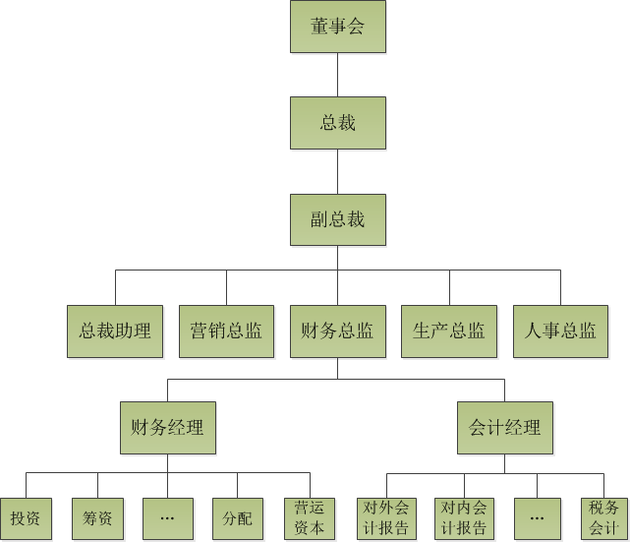

Slide 19
1.3 财务管理目标
企业目标:
生存→发展 →获利

Slide 20
2. 财务管理的目标
  以利润最大化为目标
  以股东财富最大化为目标
财务管理的目标是
公司理财活动所希望
实现的结果，是评价
公司理财活动是否合
理的基本标准。

Slide 21

以利润最大化为目标
思 考
有A、B两个企业，其利润都是100万元 ，哪一个企业的理财目标实现得更好？
如果A企业是今年赚取的100万元，而B企业是去年赚取的100万元利润，哪个企业更好？
如果A、B企业都是今年赚取的100万元，哪个企业更好？
如果A企业赚的100万元全部收回了现金，而B企业全部是应收账款，哪个企业更好？
如果A、B企业同时赚取的100万元利润都是收回了现金，哪个企业更好？
在上面的条件下，如果A企业是投资100万元建成的，而B企业是投资500万元建成的，哪个企业更好？

Slide 22
以利润最大化为目标
主要缺点：
  没有考虑资金的时间价值
  没能有效地考虑风险问题
  没有考虑利润与投入资本的关系
  没有反映未来的盈利能力
  财务决策行为短期化
  可能存在利润操纵

Slide 23
2. 财务管理的目标
  以利润最大化为目标
  以股东财富最大化为目标
财务管理的目标是
公司理财活动所希望
实现的结果，是评价
公司理财活动是否合
理的基本标准。

Slide 24

以股东财富最大化为目标
主要优点
  考虑了时间价值和风险因素
  克服了追求利润的短期行为
  反映了资本与报酬之间的关系

Slide 25
财务管理目标与利益冲突
委托—代理问题与利益冲突
  冲突之一：股东与管理层
  冲突之二：大股东与中小股东
  冲突之三：股东与债权人
社会责任与利益冲突

Slide 26
委托—代理问题与利益冲突
冲突之一：股东与管理层
当所有权与经营权相分离，居于企业外部的股东和居于企业内部的管理者将会发生利益上的冲突。
道德危机
逆向选择
事件回放
安然总裁肯尼思.莱等抛售股票获利11亿，全身而退; 施乐虚增收入28亿，总裁马尔卡希2001年的工资、奖金、分红等计7000万；美国证券交易委员会对公司造假行为罚款1000万：公司高层向公众说谎，却由投资人承担责任？

Slide 27
委托—代理问题与利益冲突
冲突之一：股东与管理层
解决机制：
激励
  绩效股
  股票期权
股东直接干预
  机构投资者
  法律规定
被解聘的威胁
被收购的威胁

Slide 28
委托—代理问题与利益冲突
冲突之二：大股东与中小股东
大股东通常持有企业大多数的股份，能够左右股东大会和董事会的决议，委派企业的最高管理者, 掌握着企业重大经营决策的控制权 。
大股东侵害中小股东利益的形式:
关联交易转移利润
非法占用巨额资金、利用上市公司进行担保和恶意融资
发布虚假信息，操纵股价
为派出的高级管理者支付过高的薪酬
不合理的股利政策，掠夺中小股东的既得利益。
保护机制：
1、完善公司治理结构
2、规范信息披露制度

Slide 29
委托—代理问题与利益冲突
冲突之三：股东与债权人
股东和债权人之间的目标显然是不一致的 ，债权人的目标是到期能够收回本金，而股东则希望赚取更高的报酬，实施有损于债权人利益的行为，如投资高风险项目、发行新债。
两种方式进行制约：
1、签订资金使用合约，设定限制性条款
2、拒绝业务往来，要求高利率

Slide 30
财务管理目标与利益冲突
社会责任与利益冲突
股东利益
？
社会责任
很多情况下，公司的目标与社会目标是一致的，但也有许多例外。
可以通过制订一些法律进行约束，但是法律不能解决所有问题。

Slide 31
其他财务管理目标
经济增加值(EVA)最大化
注:
1.市场增加值(market value added,MVA)=全部权益的市场价值-全部权益的帐面价值
2.经济增加值(economic value added,EVA)---- 即企业当年MVA的增加量或减少量
3.两个概念的核心是创造股东财富……

Slide 32
从创造价值来看，投资决策比融资决策更重要
财务管理决策
长期融资
决 策
长期投资
决 策
营运管理
决 策
分配决策
（股利决策）
风险
报酬
平衡
财务目标

Slide 33
3. 财务1.4 财务管理的环境的环境
  经济环境
  法律环境
  金融市场环境
  社会文化环境
财务管理的环境又称
理财环境，是指对企业财
务活动和财务管理产生影
响作用的企业外部条件的
总和。

Slide 34
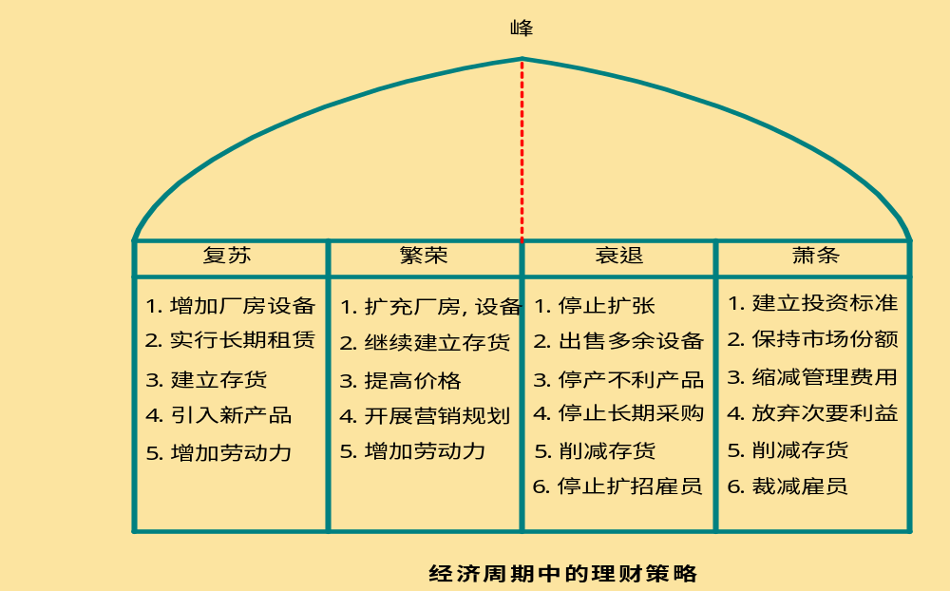
经济环境
财务管理的经济环境是影响企业财务管理的各种经济因素，
如经济周期、经济发展水平、通货膨胀状况、政府的经济政策等。
经济周期
  复苏
  繁荣
  衰退
  萧条

Slide 35

经济环境
通货膨胀
  引起资金占用的大量增加
  引起公司利润虚增
  引起利率上升
  引起有价证券价格下降
  引起资金供应紧张
经济政策
经济发展水平
  发达国家
  发展中国家
  不发达国家

Slide 36
3. 财务管理的环境
  经济环境
  法律环境
  金融市场环境
  社会文化环境
财务管理的环境又称
理财环境，是指对企业财
务活动和财务管理产生影
响作用的企业外部条件的
总和。

Slide 37
法律环境
指影响企业财务活动的各种法律、法规和规章
企业组织法规
企业财务会计法规
税法（所得税、流转税等）

Slide 38
3. 财务管理的环境
  经济环境
  法律环境
  金融市场环境
  社会文化环境
金融市场是进行资金
融通的场所。

Slide 39
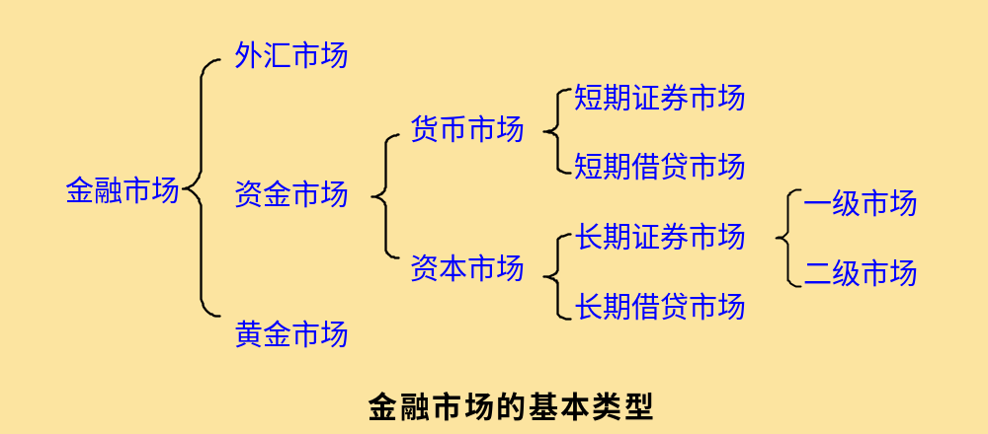
金融市场环境

Slide 40
金融市场环境
金融市场与企业理财
  为公司筹资和投资提供场所
  实现长短期资金的互相转化
  为公司理财提供相关信息
金融市场的构成
  主体（银行和非银行的金融机构）
  客体（交易对象）
  参加人（企业、政府和个人等）
金融工具
  货币市场证券
  资本市场证券
利息率及其测算

Slide 41
金融市场环境
利息率及其测算
利率=纯利率+通货膨胀补偿+违约风险报酬
+流动性风险报酬+期限风险报酬
纯利率
通货膨胀补偿
短期无风险证券利率=纯利率+通货膨胀补偿
违约风险报酬
 | 国库券 (1) | Aaa级 公司债券 (2) | Baa级 公司债券 (3) | 违约风险报酬率
 |  |  |  | Aaa （4）=（2）-（1） | Baa （5）=（3）-（1）
2007年8月 | 4.11% | 5.79% | 6.54% | 1.68% | 2.43%

Slide 42
金融市场环境
利息率及其测算
利率=纯利率+通货膨胀补偿+违约风险报酬
+流动性风险报酬+期限风险报酬
流动性风险报酬
资产变现能力越强，流动性越好，流动性风险越小。
期限风险报酬
一项负债到期日越长，不确定因素就越多，期限风险报酬越大。

Slide 43
我国的主要金融机构
中央银行------中国人民银行
商业银行
1.国家控股的四大商业银行
2.综合性股份制商业银行----如交通银行
3.区域性股份制商业银行----如广东发展银行
政策性银行
国家开发银行
中国进出口银行
中国农业发展银行

Slide 44
我国的非银行金融机构
1.保险公司
2.信托投资公司
3.证券机构(证券公司和证券交易所)
4.财务公司
5.金融租赁公司
…….

Slide 45
3. 财务管理的环境
  经济环境
  法律环境
  金融市场环境
  社会文化环境
社会文化环境包括教
育、科学、文学、艺术、
新闻出版、广播电视、卫
生体育、世界观、理想、
信念、道德、习俗，以及
同社会制度相适应的权利
义务观念、道德观念、组
织纪律观念、价值观念、
劳动态度等。

Slide 46
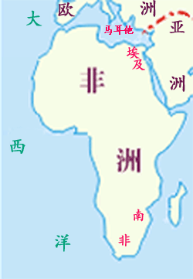
社会文化环境
小案例
中国一拖科特迪瓦农机装配公司在科特迪瓦有过劳资纠纷经历。这家公司在1998年开业当年，就毫无思想准备地陷入了一场旷日持久的劳资纠纷。引发这场纠纷的“导火索”是公司对部分当地员工不满意，准备辞退他们。这些员工不服，把公司告上法庭，索赔9000万西非法郎(折合30多万美元)。由于公司不熟悉当地法律，这场官司一直拖到2005年才了结，公司最终赔偿800万西非法郎。

Slide 47
社会文化环境
小案例
加纳是一个缺医少药的国家，长期以来，该国输液系列产品市场一直被印度药商所控制。1998年，黑龙江民营企业家孟繁明前来考察市场，发现了加纳医药产业这个潜在的投资机会。于是，他决定首期投资100多万美元，在当地兴建第一家软包装输液生产厂——三宝(加纳)制药有限公司。
创业初期并不顺利，企业投产后的头两年一直亏损，2004年，企业终于开始盈利。2006年，“三宝”又拿到了加纳卫生系统90%的输液产品订单。科特迪瓦等周边国家药商也纷纷慕名上门订货。加纳国家食品药品管理局则希望他扩大生产规模，把年产量提高到800万袋，以全面取代进口输液产品。不过，孟繁明认为，当地市场潜力有限，不可盲目扩大生产。

Slide 48
快速测试
财务管理决策有哪三种类型？他们各自应回答哪些问题？
企业组织形态有哪三种主要类型？
财务管理的目标是什么？
什么是代理问题？为什么在公司中会存在代理问题？
一级市场和二级市场的差别是什么？

